Slide 1

Геометрия в работе автослесаря: Объём и его применение
Эта презентация покажет, как знание геометрии помогает в ремонте автомобилей. Мы рассмотрим основные понятия и формулы. Вы увидите, как они применяются на практике. Цель - улучшить качество вашей работы.
ЮЮ

Slide 2
Основные геометрические понятия для автослесаря
Объём
Формулы
Примеры
Объём - это пространство, занимаемое объектом. Измеряется в м³ и см³.
Мы используем формулы для куба, параллелепипеда и цилиндра. Они помогают в расчётах.
Рассмотрим компоненты автомобиля. Мы применим формулы для их расчёта.

Slide 3
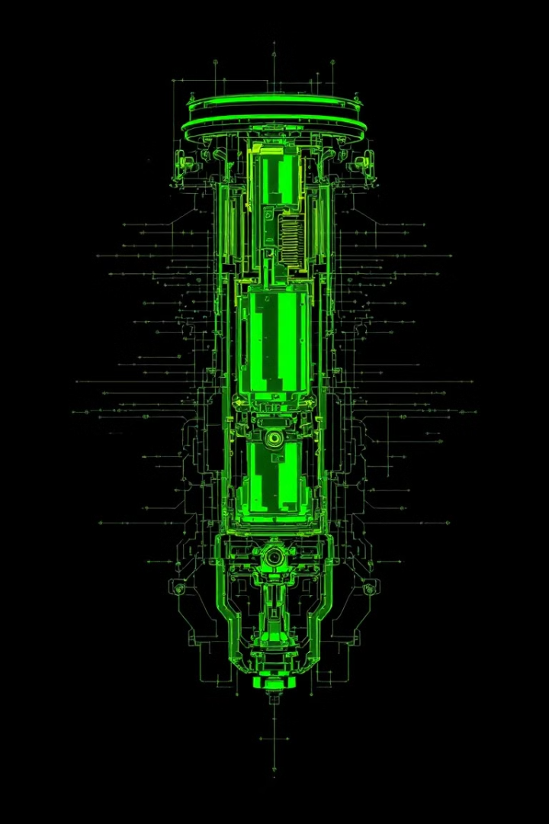



Расчёт объёма цилиндра: Двигатель внутреннего сгорания
Формула
Объём цилиндра: π * r² * h.
Пример
Рассчитаем объём двигателя 1.6 литра.
Влияние
Объём влияет на мощность и крутящий момент.

Slide 4

Расчёт объёма параллелепипеда: Аккумуляторная батарея
Формула
Пример
Важность
Объём: Длина * Ширина * Высота.
Рассчитаем объём аккумулятора.
Подберём аккумулятор по объёму.

Slide 5
Найдем объем цилиндра когда поршень находится в нижней точке.
Диаметр цилиндра 79,4 мм, ход поршня 80 мм.
Для того чтобы посчитать объем цилиндра, необходимо умножить площадь основания на высоту.
В общем:
r — радиус поршня, т.е. 79,4/2=39,7 мм
h — ход поршня, 80 мм
Формула:
V=(4*3,14*r*r*h)/1000
Объем двигателя 1584 куб.см.

Slide 6

Расчёт объёма сложных фигур: Топливный бак
1
Метод
Приближённые методы для сложных форм.
2
Разделение
Разделим бак на простые фигуры.
3
Пример
Оценим вместимость бака.

Slide 7



Определение объёма охлаждающей жидкости в системе охлаждения
Расчёт
2
Рассчитаем объём расширительного бачка и радиатора.
Важность
Точный объём охлаждающей жидкости важен.
1
3
Проверка
Проверим уровень и дольём жидкость.

Slide 8

Расчёт объёма масла в двигателе и трансмиссии
1
Значение
2
Инструменты
3
Последствия
Правильный объём масла важен.
Используем мерные ёмкости и указатели.
Недостаток или избыток вреден.

Slide 9
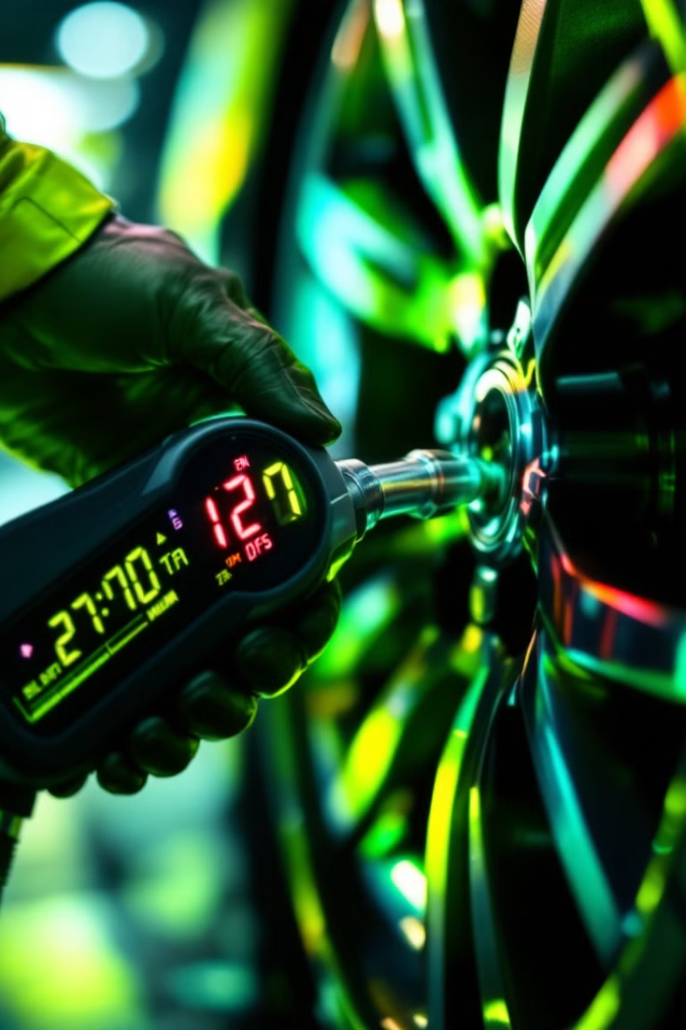



Применение объёмных расчётов при замене шин
Воздух
Зависимость
Инструменты
Рассчитаем объём воздуха в шинах.
Объём зависит от размера шины.
Измерим и отрегулируем давление.

Slide 10
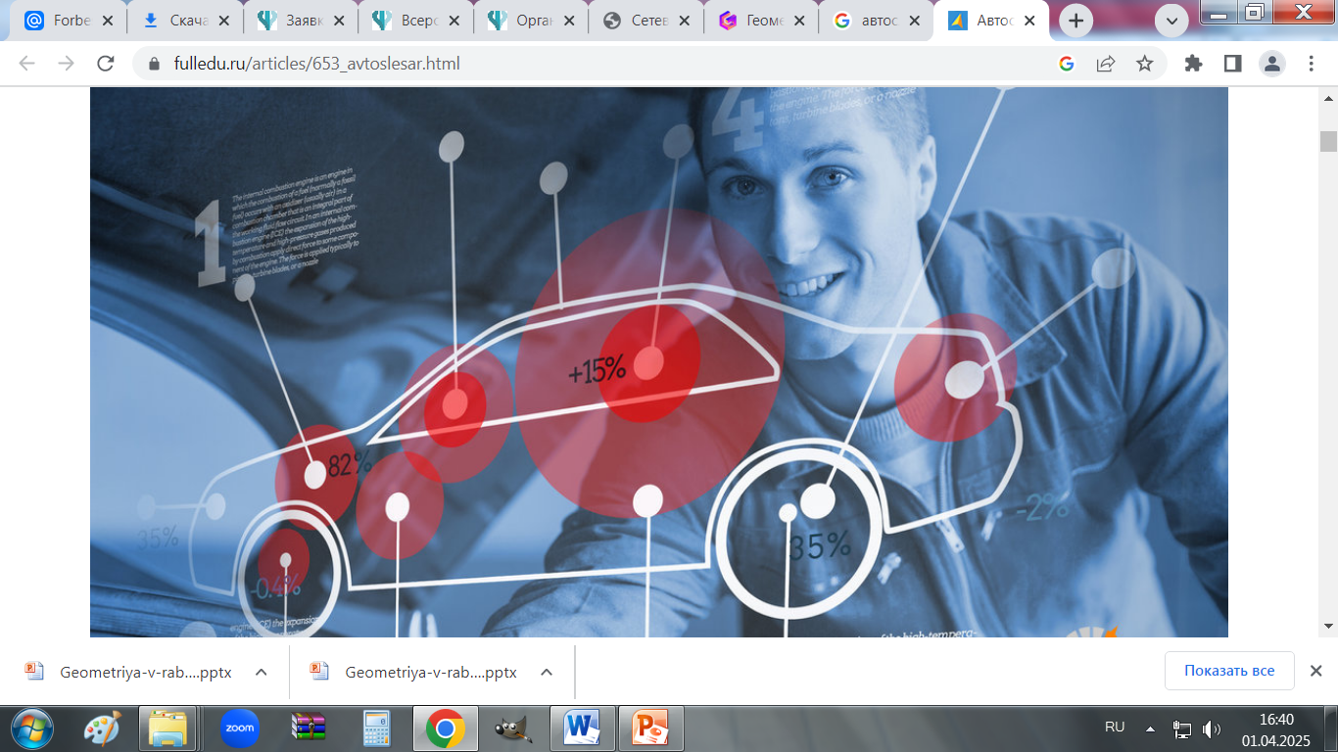
Заключение: Геометрия - ключ к успеху в автосервисе
Геометрия важна для автослесаря. Изучайте и совершенствуйте навыки. Это поможет вам в работе!

